Slide 1
AEDA – Tema 1:UghEats
Flávia Carvalhido – UP201806857
Gustavo Sena Mendes – UP201806078
Maria Leonor Beirão – UP201806798

Slide 2
UghEats
É necessária aplicação para gestão de plataforma de entregas de comida ao domicílio.
Deverá ter interface para clientes e empregados da empresa (tanto administradores como entregadores)
Interface de empregados: Gestão de Bases, Clientes, Restaurantes e Funcionários e visualização de Entregas
Interface de Clientes: Visualização de entregas previamente pedidas, pedido de nova entrega, avaliação das entregas, pesquisa de produtos por diversos critérios

Slide 3
Solução
Criação de modelo de organização dos dados a tratar
Estruturação das devidas classes e aplicação
Especiais cuidados com estrutura, menus e design da aplicação para que a mesma seja userfriendly

Slide 4
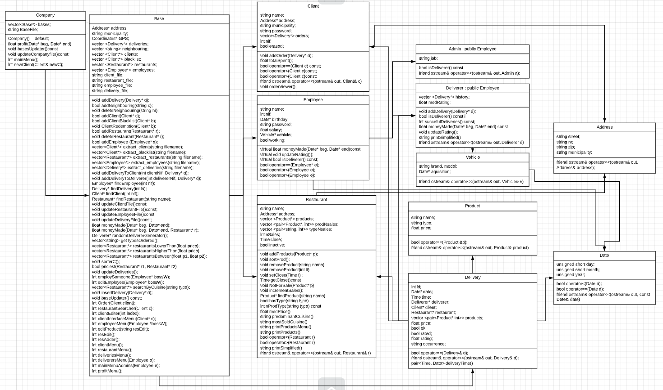
Diagrama de Classes

Slide 5
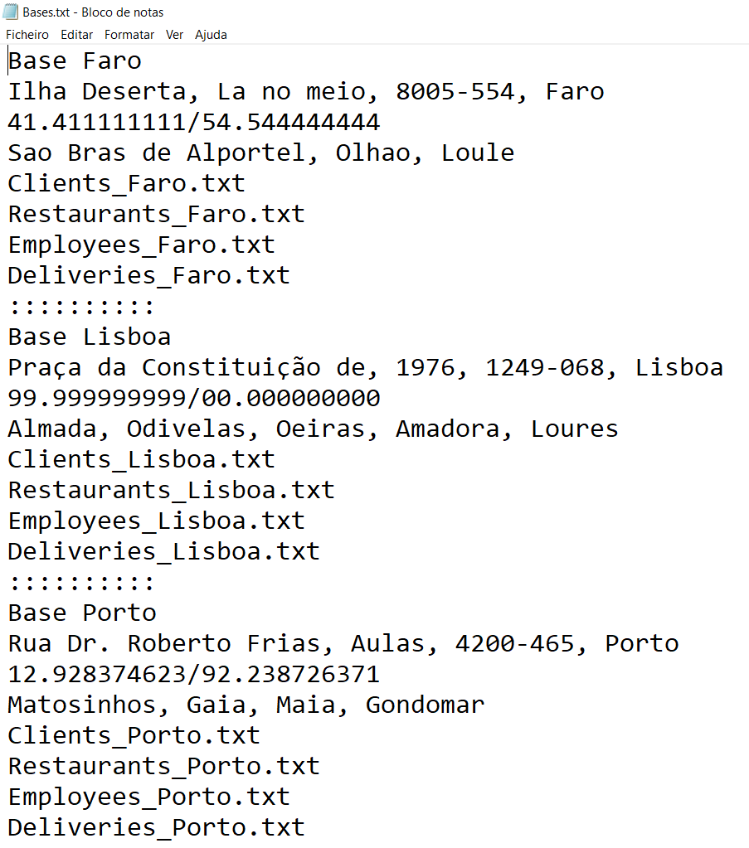
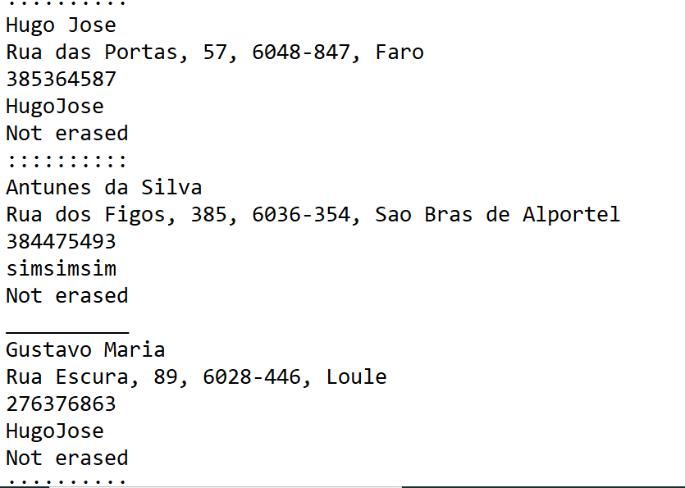
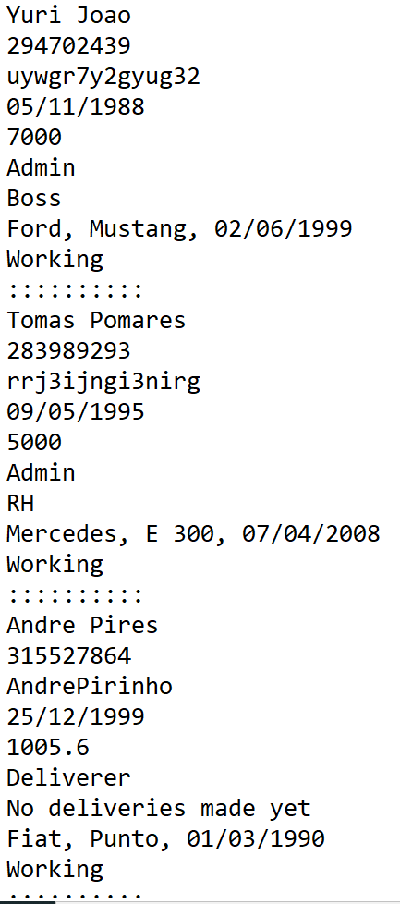
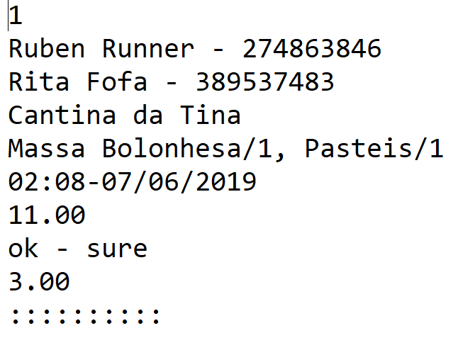
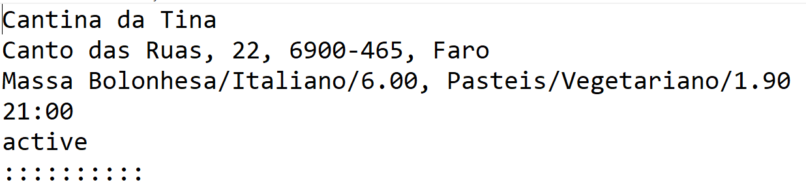
Estrutura de Ficheiros
Bases.txt contém a informação das bases e dos ficheiros relativos aos clientes, restaurantes, empregados e entregas de cada base.
Para separar diferentes elementos nos ficheiros usamos “::::::::::” (apenas usamos “_________” para indicar o início da blacklist)
Clients
Employees
Delivery
Restaurant

Slide 6
Tratamento de Exceções

Slide 7
Funcionalidades - CRUD
Todas as classes têm a implementação completa dos métodos CRUD, sendo que os métodos de delete são feitos por meio de alteração de bools nas classes client e restaurant (isto significa que os dados ficam sempre nos ficheiros e não se criam incompatibilidades na estrutura das deliveries).
A única classe que não tem método delete é a Delivery uma vez que não faz sentido eliminar uma delivery do sistema, tanto para o cálculo de lucro como para o historial de entregas de um entregador.

Slide 8
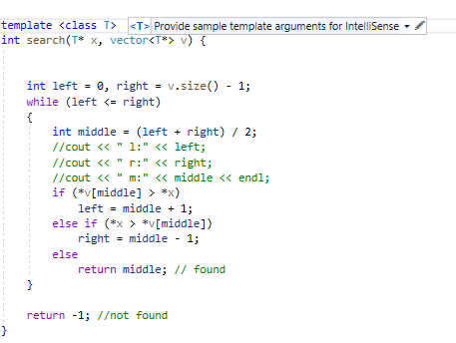
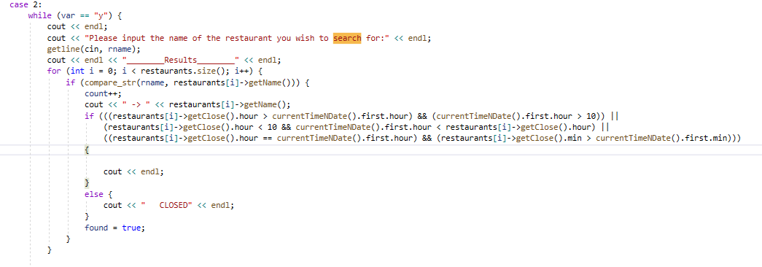
Funcionalidades - Pesquisa
Algoritmos de pesquisa sequencial e binária para pesquisa de elementos em vetores (clientes, entregadores, produtos, restaurantes, entregas, etc.)

Slide 9
Funcionalidades - Outras
Login para clientes, entregadores e admins sendo que existem vários menus e opções de acordo com o login efetuado
Edição de passwords com passo de confirmação
Ecrã de “feliz aniversário” quando um entregador faz login no seu dia de aniversário
Opções de pesquisa e visualização de dados e historiais em todos os menus

Slide 10
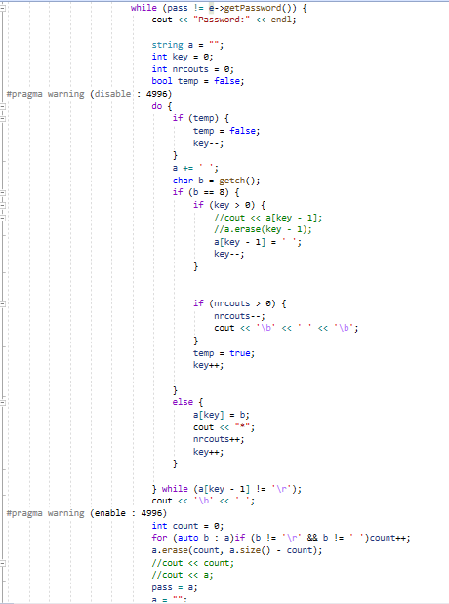
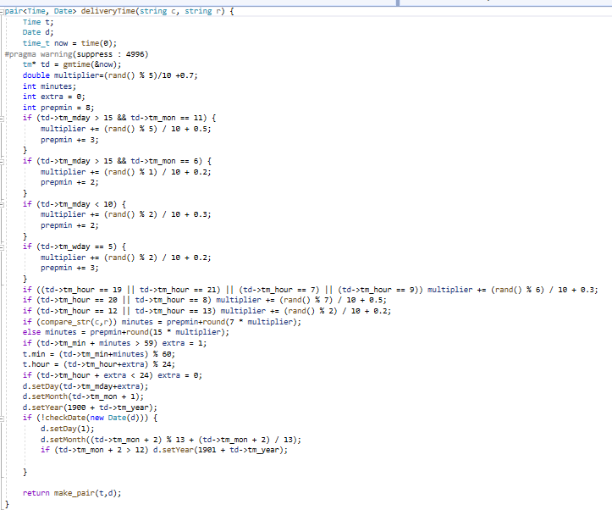
Melhores Funcionalidades
Input de passwords
Cálculo de tempo de chegada de uma entrega baseado nos municípios do cliente e do restaurante

Slide 11
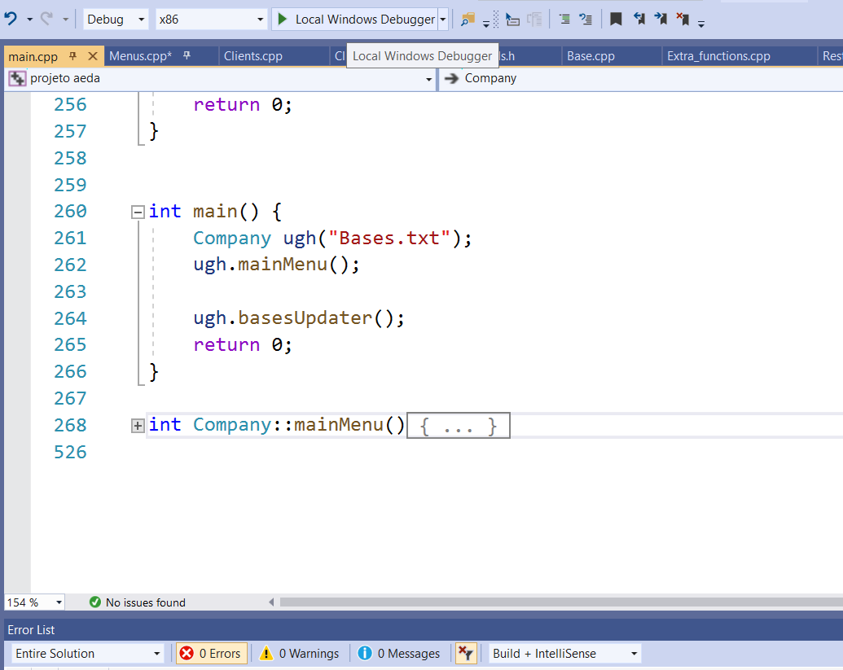
Demonstração

Slide 12
Dificuldades e participação
O trabalho foi distribuído igualmente pelos 3 membros do grupo.
As principais dificuldades encontradas foi a partilha de código entre todos para programarmos ao mesmo tempo, a junção desse mesmo código e a eliminação de bugs existentes dessa mesma junção.

